Slide 1

Python para Ciencias sociales & Humanidades
Python: Librerías principales
Python: Librerías principales

Slide 2
Python para Ciencias sociales & Humanidades
Python: Librerías principales
¿Qué es un librería?
Las librerías son grandes conjuntos de métodos y funciones que, generalmente comparten el mismo campo de aplicación o tema.
Una analogía útil para pensar las librerías en programación es pensarlas como cajas de herramientas, a las cuales recurrís cuando necesitas una herramienta en particular.
Formalmente, una librería es un conjunto de código paquetizado para ser reutilizable.

Slide 3
Python para Ciencias sociales & Humanidades
Python: Librerías principales
Ajustar una tuerca.
¿Se te hace un poco abstracto?
La canilla del baño de tu casa tiene un par de tuercas sueltas. En el armario de tu casa tenés tus herramientas divididas en distintas cajas. La de los martillos, la de los destornilladores, las herramientas eléctricas…
Debido al tipo de problema que tengas, vas a buscar la caja de herramientas adecuada. Si sólo tenés que ajustar tuercas... ¿traés la caja de martillos?
Si sabés el tipo de tuerca que necesitás ajustar y el destornillador específico… ¿traés toda la caja?

Slide 4
Python para Ciencias sociales & Humanidades
Python: Librerías principales
Librerías en Python.
Tenemos estas cajas de herramientas - cientos de ellas, para todo tipo de problemas - a las cuales recurrimos cuando sabemos lo que necesitamos. Como la caja de herramientas, no andamos todo el tiempo con ella encima, pero sí sabemos dónde está y cómo ir a buscarla.
Lo bueno, es que una vez que sabés que la caja existe, la podés usar libremente. Es como un armario colaborativo para todxs, donde su uso es ilimitado.
Cuando buscamos una librería, lo que hacemos es importarla a nuestro entorno local.

Slide 5

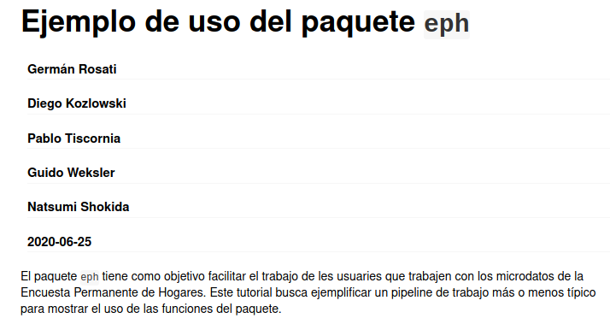
Python para Ciencias sociales & Humanidades
Python: Librerías principales
Cajas y herramientas de todxs y para todxs.
Siguiendo la lógica de desarrollo colectivo y colaborativo, vamos a encontrar que muchas de estas cajas de herramientas son desarrolladas por miembros de las comunidades, que crean sus paquetes alrededor de una temática o área específica y lo ponen al servicio de la comunidad.
Ejemplo de un lenguaje primo -R- y un paquete argentino desarrollado por referentes locales.

Slide 6



Python para Ciencias sociales & Humanidades
Python: Librerías principales
Un universo de cajas.
Vamos a encontrar que hay infinidad de librerías para utilizar y con aplicaciones similares. Van a encontrar muchas librerías para visualizar, otras para análisis estadístico y otras para machine learning. En cada tema, van a tener cajas para elegir.
En este caso, elegimos empezar por las tres más importantes para empezar a trabajar con datos.

Slide 7
Python para Ciencias sociales & Humanidades
Python: Librerías principales
Vectores y arreglos.
Numpy es una librería para trabajar principalmente con arrays o arreglos que son principalmente colecciones de elementos lógicos o numéricos que pueden ser trabajados en varias dimensiones de forma matricial.
Numpy es una de las librerías principales para trabajar con funciones matemáticas de alto nivel sobre matrices de datos que tengan n dimensiones.
¿Por qué números y matrices?
Trabajar con matrices en varias dimensiones puede sonar muy complejo, sin embargo, se convierte en una ventaja para ciertas aplicaciones que tendremos más adelante.

Slide 8
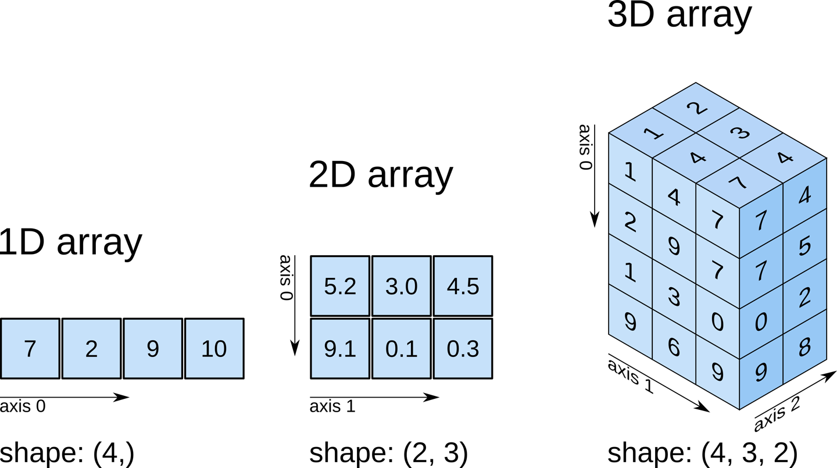
Python para Ciencias sociales & Humanidades
Python: Librerías principales
Arreglo o array.
Estructura de almacenamiento.
Contiene elementos.
Puede ser forma unidimensional (Vector), bidimensional (Matriz) o multidimensional.
(admite n dimensiones)
Regla básica: las dimensiones de un mismo arreglo deben tener la misma cantidad elementos.

Slide 9
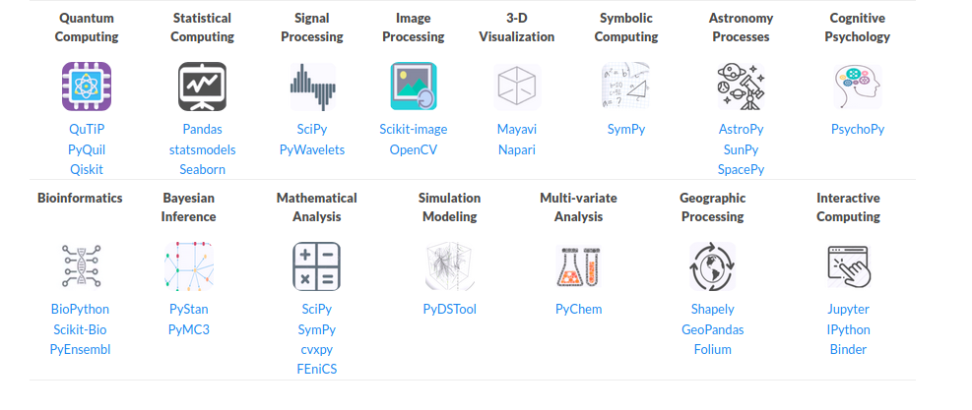
Python para Ciencias sociales & Humanidades
Python: Librerías principales
Ventajas
Estructuras de almacenamiento de datos más eficiente.
Más rápidas que las listas y otras estructuras a la hora de iterar sobre los datos.
Operaciones numéricas de alto nivel para utilizar directamente.
Creación de subconjuntos.
Posibilidad de operaciones matriciales.
Link a la documentación Numpy

Slide 10
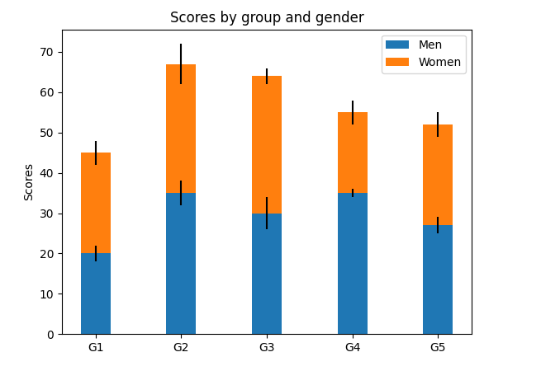
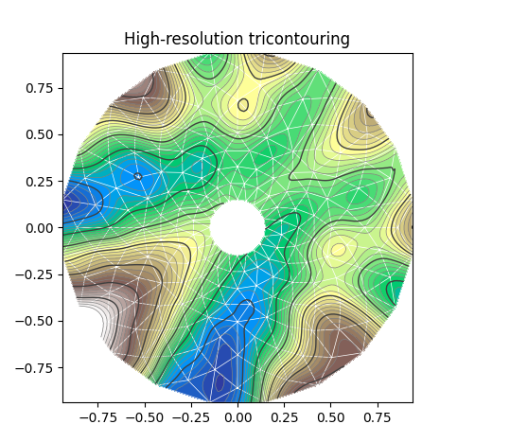
Python para Ciencias sociales & Humanidades
Python: Librerías principales
Visualizaciones
Matplotlib es una de las librerías principales en el mundo Python para realizar gráficos, visualizaciones y componentes.
Con ella vamos a poder graficar elementos simples, hasta estructuras de múltiples dimensiones. En términos formales, utiliza listas y arreglos como insumos para los gráficos que realiza.

Slide 11
Python para Ciencias sociales & Humanidades
Python: Librerías principales
Ventajas y desventajas
Es una librería fácil de usar, en donde el código es - dentro de todo - legible.
Tiene un soporte de gráficos casi absoluto. Posee una variedad de gráficos enorme.
Es el estándar de visualizaciones en Python y data Viz.
Es pesada y lenta a la hora de procesar grandes volúmenes de datos.
Tiene pocas opciones a la hora de generar visualizaciones interactivas (casi imposible).
Es una opción poco recomendada para integrar en frameworks web.

Slide 12
Python para Ciencias sociales & Humanidades
Python: Librerías principales
Cuando de tablas se trata.
Pandas es la librería por excelencia para trabajar con tablas de datos en Python. Es una de las más utilizadas para manipular lo que se conoce como Datos de panel - Panel Data System - y estructuras tabulares y estructurados. Es nuestra principal herramienta a la hora de manipular datos y realizar tareas de modificación, estructuración y creación de tablas. Podemos pensarlas de forma análoga a las operaciones que hacemos en las tablas spreadsheets o excel.
Pandas será una de las cajas de herramientas que iremos a buscar - casi - siempre.

Slide 13
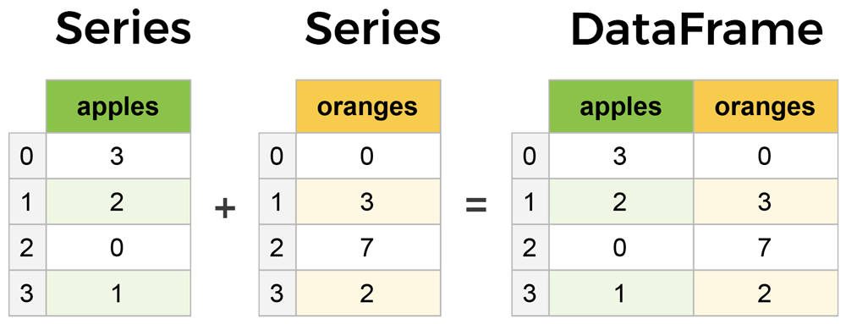
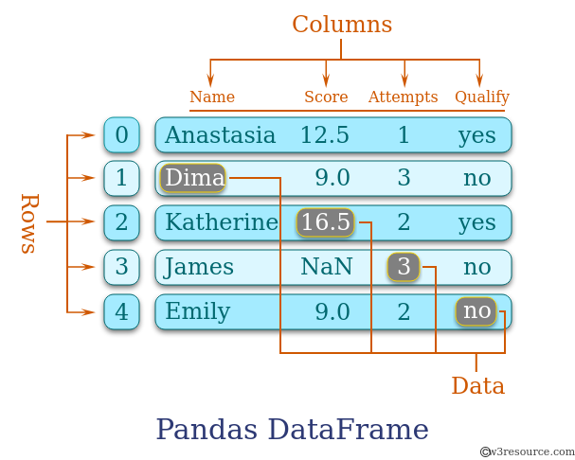
Python para Ciencias sociales & Humanidades
Python: Librerías principales
Series y DataFrames
Series → Array unidimensional capaz de guardar cualquier tipo de dato. Puede pensarse como un vector de una dimensiones. Es un conjunto de valores ubicados en una columna que contiene un índice asociado a sus valores.
Dataframe → un conjunto de arrays ordenados tabularmente como columnas, cada uno con un tipo determinado. en su formato.

Slide 14
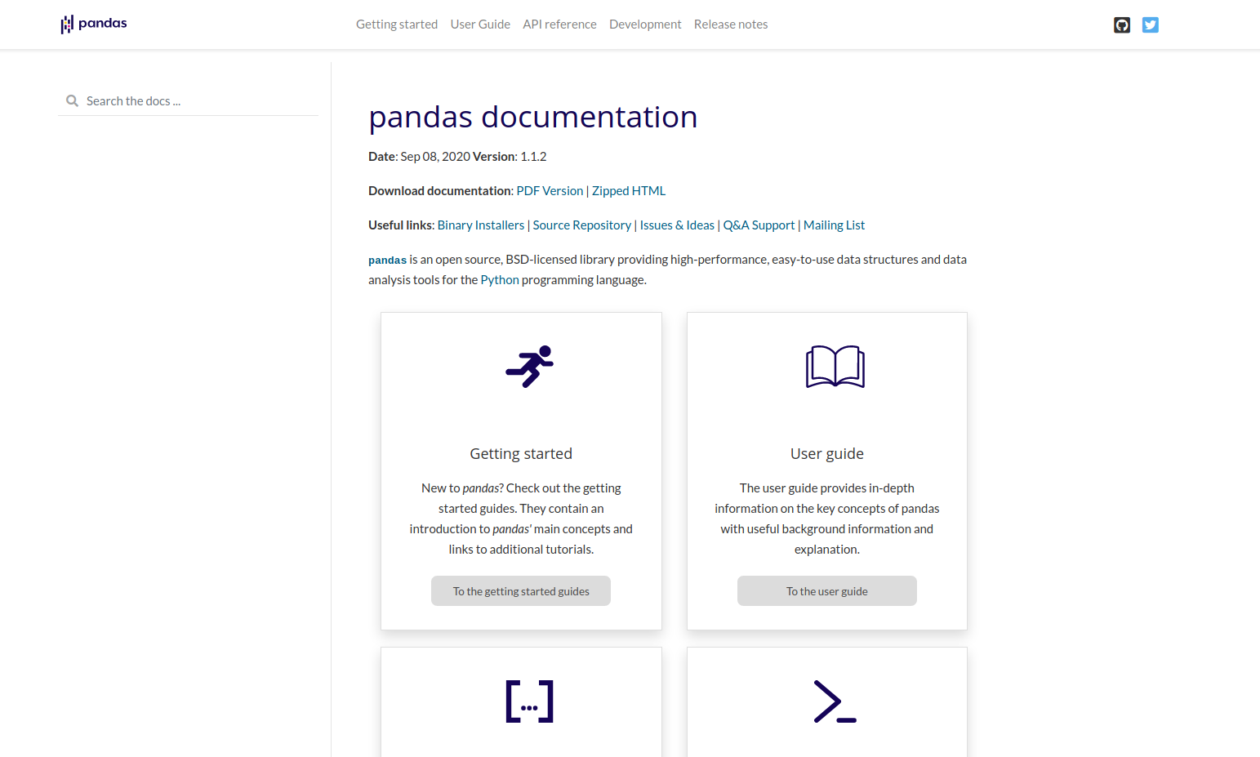
Python para Ciencias sociales & Humanidades
Python: Librerías principales
Ventajas
Pandas es una excelente librería para trabajar la lógica de tablas y datos estructurados.
Es muy potente y rápida a la hora de recorrer los datos y permite crear subconjuntos rápidamente.
Tiene múltiples integraciones con tipos de datos diferentes (ej: trabajar con datos geográficos).
Contiene casi todos los elementos que tendremos que utilizar en nuestro cotidiano a la hora de hacer data wrangling
Link a la documentación Pandas

Slide 15


